Slide 1


Slide 2






تعيين تلميذ(ة) للإجابة.
توجيهات و شرح التعليمات.
عرض فيديو.
المرور بين الصفوف للمساعدة و تصحيح الإنجازات.
عمل في ثنائيات.
نهاية الشريط، المرور إلى الشريحة الموالية.

Slide 3

تنظيم حصص الأسبوع التربوي الرابع
اليوم 4 -
اليوم 1 -
افتتاح الحصة.
ورشة الكتابة: إنتاج كتابي –الحصة 3 .
ورشة الكتابة : إنتاج كتابي - الحصة 4.
افتتاح الحصة.
الأساليب.
الاستماع والتحدث.
اليوم 5 -
اليوم2 -
افتتاح الحصة.
قراءة : استثمار النص.
ورشة الكتابة : إنتاج كتابي - الحصة 5 .
افتتاح الحصة.
قراءة : التوقع والتحقق الفهم العام.
قراءة : تعلم استراتيجية الفهم .
اليوم 6 -
اليوم 3 -
نشاط اعتيادي (30)
شكل و فهم (40)
افتتاح الحصة .
قراءة : استثمار الاستراتيجية.
ورشة الكتابة: تراكيب.
Révision
Lecture offerte

Slide 4






هيكلة حصة اليوم
- 01 النشاط الاعتيادي
تحدي الفهم
02- أساليب
أَساليبُ التَّفْسير و صيغه.
- 02استماع وتحدث
"أَنا وَ ٱلْإِنْتَرْنتُ(2)": الحصة الثانية
أخذ الكلمة للتحدث

Slide 5
توجيه
الوضعية التقويمية للطلاقة توجد في نهاية الحصة.
يتم تقويم الطلاقة طيلة أيام الأسبوع الرابع من المرحلة الرابعة.
تمرر الوضعية التقويمية لعدد محدود من المتعلمين كل يوم على أساس تغطية مجموع القسم نهاية الأسبوع.
يتم تقويم التحدث خلال الأسبوع الخامس .

Slide 6

عند نهاية الحصة
على الأقل % 80 من المتعلمين سيكونون قادرين على:
توظيف أساليب التفسير و صيغه في الإنتاج الشفهي والكتابي.
أخذ الكلمة للتحدث باسترسال عن مزايا و عيوب شيء معين.

Slide 7

افتتاح الحصة
افتتاح الحصة
الترحيب.
تدبير السلوك.
تحدي الفهم.

Slide 8

مرحبا بكم ، سننطلق في حصة اللغة العربية.
اختــتام الحــصة
استماع وتحدث
أساليب
افتتاح الحصة

Slide 9




قبل أن نبدأ حصة اليوم سأذكركم بشروط الحصول على نجمة السلوك الجيد.
في كل حصة سيفوز ثلاثة منكم بالنجمة
اختــتام الحــصة
استماع وتحدث
أساليب
افتتاح الحصة
أَتَّبِعُ قَواعِدَ ٱسْتِعْمالِ ٱلْأَلْواحِ ٱلَّتي يُوَجِّهُني أُسْتاذي إِلَيْها.
قَبْلَ أَنْ أُجيبُ عَنِ ٱلسُّؤالِ أُحَدِّدُ ٱلْمَطْلوبَ بِدِقَّةٍ وَ أُوَظِّفُ ٱلاِسْتْراتيجِيَّةَ ٱلْمَناسِبَةَ.
أَلْتَزِمُ بِقَواعِدِ ميثاقِ ٱلْقِسْمِ
عِنْدَما أُناقِشُ زَميلي أَوْ زَميلَتي أَحْتَرِمُ رَأْيَهُ وَ أَنْتَقِدُهُ بِأَدَبٍ.

Slide 10


ضعوا اللوحة والكراسة في القمطر.
اختــتام الحــصة
استماع وتحدث
أساليب
افتتاح الحصة

Slide 11

انشطة اعتيادية
تحدي الفهم

Slide 12






في حصة اليوم، ستتدربون على الإجابة بسرعة عن أسئلة للفهم على شكل اختيار من متعدد.
اختــتام الحــصة
استماع وتحدث
أساليب
افتتاح الحصة

Slide 13

خذوا ألواحكم.
اختــتام الحــصة
استماع وتحدث
أساليب
افتتاح الحصة

Slide 14
اقرؤوا السؤال وحددوا المطلوب. سأعرض عليكم النص. عليكم إيجاد الجواب قبل اختفاء النص.
اختــتام الحــصة
استماع وتحدث
أساليب
افتتاح الحصة
مـا ٱلسَّبَبُ ٱلَّذي جَعَلَ ٱلصَّحْراءَ ٱلْقـاحِلَةَ مَكـاناً غـامِضاً؟
سُقـوطُ أَمْطـارٍ غَزيرَةٍ وَدائِمَةٍ.
أ
ظُهورُ آثارِ خُطـوطٍ تَنْتَهي بِصُخـورٍ ضَخْمَةٍ.
ب
وجودُ غـابـاتٍ خَضْرءَ وَأَشْجـارٍ كَثيفَةٍ.
ج
هُبوبُ رِيـاحٍ قَـوِيَّةٍ تُغَطِّي ٱلْمَكـانَ.
د

Slide 15
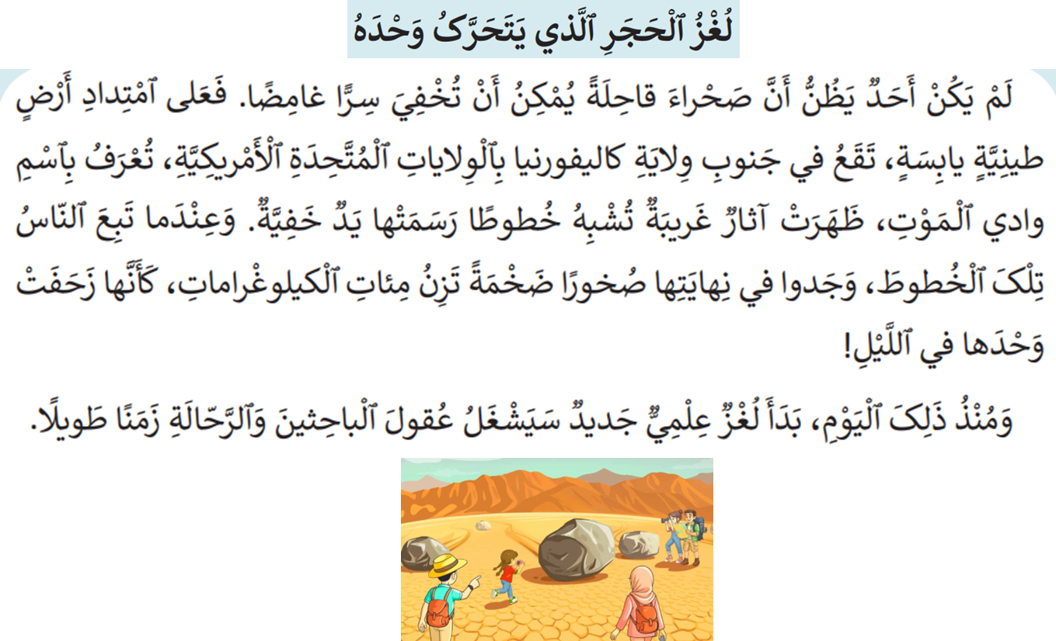
انتبهوا سيختفي النص بعد 20 ثانية. من وجد الجواب يحتفظ به لنفسه.
اختــتام الحــصة
استماع وتحدث
أساليب
افتتاح الحصة

Slide 16
اكتبوا حرف الجواب الصحيح على ألواحكم.
اختــتام الحــصة
استماع وتحدث
أساليب
افتتاح الحصة
مـا ٱلسَّبَبُ ٱلَّذي جَعَلَ ٱلصَّحْراءَ ٱلْقـاحِلَةَ مَكـاناً غـامِضاً؟
سُقـوطُ أَمْطـارٍ غَزيرَةٍ وَدائِمَةٍ.
أ
ظُهورُ آثارِ خُطـوطٍ تَنْتَهي بِصُخـورٍ ضَخْمَةٍ.
ب
وجودُ غـابـاتٍ خَضْرءَ وَأَشْجـارٍ كَثيفَةٍ.
ج
هُبوبُ رِيـاحٍ قَـوِيَّةٍ تُغَطِّي ٱلْمَكـانَ.
د

Slide 17
صححوا . لماذا اخترتم هذا الجواب؟ كيف توصلتم للجواب؟ ما اسم استراتيجية الفهم المستخدمة؟
اختــتام الحــصة
استماع وتحدث
أساليب
افتتاح الحصة
مـا ٱلسَّبَبُ ٱلَّذي جَعَلَ ٱلصَّحْراءَ ٱلْقـاحِلَةَ مَكـاناً غـامِضاً؟
سُقـوطُ أَمْطـارٍ غَزيرَةٍ وَدائِمَةٍ.
أ
ظُهورُ آثارِ خُطـوطٍ تَنْتَهي بِصُخـورٍ ضَخْمَةٍ.
ب
وجودُ غـابـاتٍ خَضْرءَ وَأَشْجـارٍ كَثيفَةٍ.
ج
هُبوبُ رِيـاحٍ قَـوِيَّةٍ تُغَطِّي ٱلْمَكـانَ.
د

Slide 18
اقرؤوا السؤال وحددوا المطلوب. سأعرض عليكم النص. عليكم إيجاد الجواب قبل اختفاء النص.
اختــتام الحــصة
استماع وتحدث
أساليب
افتتاح الحصة
مـا ٱلنَّتيجَةُ ٱلَّتي وَصَلَ إِلَيْها ٱلزُّوارُ بَعْدَ رُؤْيَةِ ٱلصُّخـورِ بَعيدَةً عَنْ مَكـانِهَا؟
اَلظَّنُّ بِأَنَّ ٱلنـاسَ هُمْ مَنْ نَقَلوها.
أ
اَلشُّعـورُ بِأَنَّ ٱلصُّخـورَ سَتَخْتَفي قَريباً.
ب
اَلْاِعْتِقـادُ بِأَنَّ ٱلْأَرْضَ هِيَ ٱلَّتي تَحَرَّكَتْ.
ج
اَلْاِعْتِقـادُ بِأَنَّ ٱلصُّخـورَ زَحَفَتْ وَحْدَها في ٱللَّيْلِ.
د

Slide 19
انتبهوا سيختفي النص بعد 15 ثانية. من وجد الجواب يحتفظ به لنفسه.
اختــتام الحــصة
استماع وتحدث
أساليب
افتتاح الحصة

Slide 20
اكتبوا حرف الجواب الصحيح على ألواحكم.
اختــتام الحــصة
استماع وتحدث
أساليب
افتتاح الحصة
مـا ٱلنَّتيجَةُ ٱلَّتي وَصَلَ إِلَيْها ٱلزُّوارُ بَعْدَ رُؤْيَةِ ٱلصُّخـورِ بَعيدَةً عَنْ مَكـانِهَا؟
اَلظَّنُّ بِأَنَّ ٱلنـاسَ هُمْ مَنْ نَقَلوها.
أ
اَلشُّعـورُ بِأَنَّ ٱلصُّخـورَ سَتَخْتَفي قَريباً.
ب
اَلْاِعْتِقـادُ بِأَنَّ ٱلْأَرْضَ هِيَ ٱلَّتي تَحَرَّكَتْ.
ج
اَلْاِعْتِقـادُ بِأَنَّ ٱلصُّخـورَ زَحَفَتْ وَحْدَها في ٱللَّيْلِ.
د

Slide 21
صححوا . لماذا اخترتم هذا الجواب؟ كيف توصلتم للجواب؟ ما اسم استراتيجية الفهم المستخدمة؟
اختــتام الحــصة
استماع وتحدث
أساليب
افتتاح الحصة
مـا ٱلنَّتيجَةُ ٱلَّتي وَصَلَ إِلَيْها ٱلزُّوارُ بَعْدَ رُؤْيَةِ ٱلصُّخـورِ بَعيدَةً عَنْ مَكـانِهَا؟
اَلظَّنُّ بِأَنَّ ٱلنـاسَ هُمْ مَنْ نَقَلوها.
أ
اَلشُّعـورُ بِأَنَّ ٱلصُّخـورَ سَتَخْتَفي قَريباً.
ب
اَلْاِعْتِقـادُ بِأَنَّ ٱلْأَرْضَ هِيَ ٱلَّتي تَحَرَّكَتْ.
ج
اَلْاِعْتِقـادُ بِأَنَّ ٱلصُّخـورَ زَحَفَتْ وَحْدَها في ٱللَّيْلِ.
د

Slide 22

ستقرؤون النص قراءة جماعية . من يريد أن يقود القراءة؟
-يحرص الأستاذ على تتبع مشاركة الجميع في القراءة الجماعية.
اختــتام الحــصة
استماع وتحدث
أساليب
افتتاح الحصة

Slide 23
أساليب
أساليب
أَساليبُ ٱلتَّفْسيرِ وَ صِيَغُهُ.

Slide 24
اختــتام الحــصة
استماع وتحدث
أساليب
افتتاح الحصة
في هذه الحصة سنتعرف و نتدرب على استعمال بعض أساليب التفسير و صيغه.
أَساليبُ ٱلتَّفْسيرِ وَ صِيَغُهُ.

Slide 25
اختــتام الحــصة
استماع وتحدث
أساليب
افتتاح الحصة
أوظف أساليب الشرح و التفسير لتوسيع فكرة ، فأستعمل روابط مثل:
-يضغط الأستاذ على زر جهاز التحكم لتظهر الروابط و المثال.
لِأَنَّ
لِتَوْضيحِ ٱلْعَلاقاتِ بَيْنَ حَدَثٍ( اَلنَّتيجَةُ) وَ سَبَبِهِ.
أُحِبُّ ٱسْتِخْدامَ ٱلْحاسوبِ لِأَنَّ فيهِ ٱلْكَثيرَ مِنَ ٱلْأَلْعابِ ٱلْمُمْتِعَةِ.

Slide 26
اختــتام الحــصة
استماع وتحدث
أساليب
افتتاح الحصة
لِهَذا:لِتَقْديمِ ٱسْتِنْتاجاتٍ بِناءً عَلى أَدِلَّةٍ.
-يضغط الأستاذ على زر جهاز التحكم لتظهر الروابط و المثال.
لِهَذا
لِتَقْديمِ ٱسْتِنْتاجاتٍ بِناءً عَلى أَدِلَّةٍ.
أَغْلَقَتْ أُمّي ٱلْهاتِفَ،لِهَذا لَمْ أَتَمَكَّنْ مِنْ مُشاهَدَةِ ٱلْفيدْيو ٱلتَّرْفيهِيِّ.

Slide 27
اختــتام الحــصة
استماع وتحدث
أساليب
افتتاح الحصة
بِسَبَبِ:لِتَوْضيحِ ٱلْأَسْبابِ ٱلْكامِنَةِ وَراءَ ٱلظَّواهِرِ وَ ٱلْأَحْداثِ
-يضغط الأستاذ على زر جهاز التحكم لتظهر الروابط و المثال.
بِسَبَبِ
لِتَوْضيحِ ٱلْأَسْبابِ ٱلْكامِنَةِ وَراءَ ٱلظَّواهِرِ وَ ٱلْأَحْداثِ
بِسَبَبِ وُجودِ ٱلْفيروساتِ، يَجِبُ عَلَيْنا حِمايَةُ أَجْهِزَتِنا ٱلْإِلِكْرونِيَّةِ.

Slide 28
اختــتام الحــصة
استماع وتحدث
أساليب
افتتاح الحصة
من يذكرنا بأساليب التفسير و صيغه التي تعرفنا عليها؟
أَساليبُ ٱلتَّفْسيرِ وَ صِيَغُهُ.

Slide 29
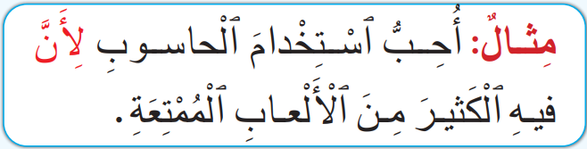


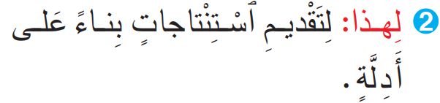
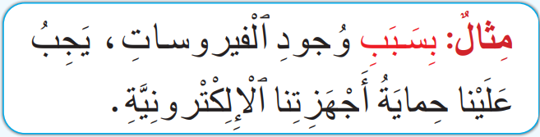
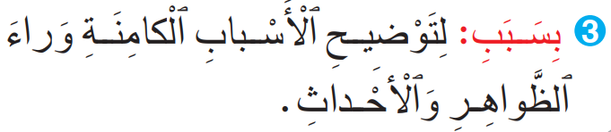
اختــتام الحــصة
استماع وتحدث
أساليب
افتتاح الحصة
لنتذكر: أوظف أساليب الشرح والتفسير لتوسيع فكرة ، أستعمل روابط مثل:
-يضغط الأستاذ على زر جهاز التحكم لتظهر الروابط.

Slide 30
اختــتام الحــصة
استماع وتحدث
أساليب
افتتاح الحصة
من يقرأ؟

Slide 31
اختــتام الحــصة
استماع وتحدث
أساليب
افتتاح الحصة
من منكم يستعمل الرابط التالي لتفسير سبب إهمال بعض التلاميذ لواجباتهم المنزلية.
لِأَنَّ

Slide 32
اختــتام الحــصة
استماع وتحدث
أساليب
افتتاح الحصة
من منكم يستعمل الرابط التالي لتفسير سبب احترام التلاميذ لأستاذهم.
لِهذا

Slide 33
اختــتام الحــصة
استماع وتحدث
أساليب
افتتاح الحصة
من منكم يستعمل الرابط التالي لتفسير سبب وقوع حوادث السير.
بِسَبَبِ

Slide 34
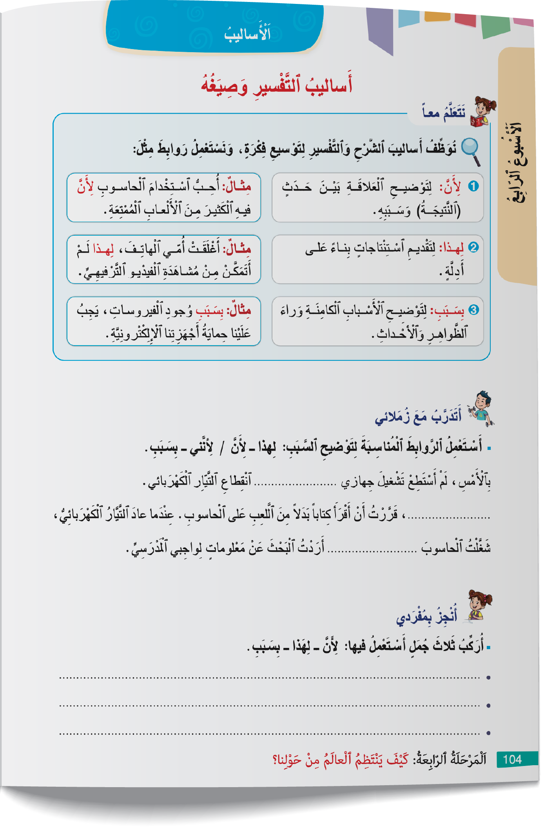
اختــتام الحــصة
تحدث
أساليب
افتتاح الحصة
خذوا كراساتكم على الصفحة رقم 104 ، في ثنائيات أنجزوا التمرين التالي:

Slide 35
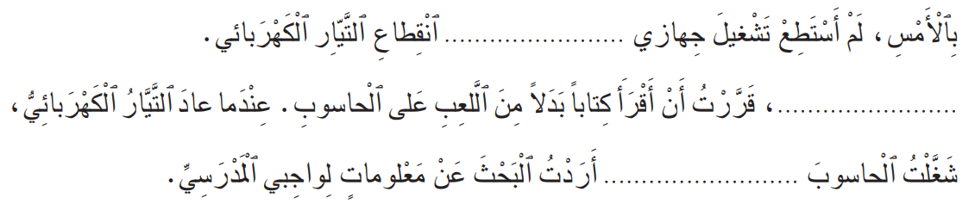
اختــتام الحــصة
تحدث
أساليب
افتتاح الحصة
أستعمل الروابط المناسبة لتوضيح السبب: لِهذا – لِأَنَّ - لِأَنَّني - بِسَبَبِ
المرور بين الصفوف، وتقديم التغذية الراجعة المناسبة.

Slide 36
اختــتام الحــصة
تحدث
أساليب
افتتاح الحصة
لنصحح. من يتقاسم معنا إجابته؟
لا يظهر الأستاذ الإجابة النموذجية إلا من بعد الاستماع لإجابات المتعلمين و يقدم التغذية الراجعة.
بِسَبَبِ
لِهذا
لِأَنَّني

Slide 37
اختــتام الحــصة
تحدث
أساليب
افتتاح الحصة
الآن بمفردكم أجيبوا عن السؤالين التاليين بنفس الطريقة:

Slide 38

اختــتام الحــصة
تحدث
أساليب
افتتاح الحصة
أركب ثلاث جمل أستعمل فيها: لِأَنَّ – لِهَذا - بِسَبَبِ
المرور بين الصفوف، وتقديم التغذية الراجعة المناسبة.

Slide 39
اختــتام الحــصة
تحدث
أساليب
افتتاح الحصة
لنصحح. من يتقاسم معنا إجابته؟
يقدم التغذية الراجعة.

Slide 40
استماع وتحدث
استماع وتحدث
أَنا وَ ٱلْإِنْتَرْنتُ(2):الحصة الثانية
أخذ الكلمة للتحدث باسترسال عن مزايا و عيوب شيء معين.

Slide 41

اختــتام الحــصة
استماع وتحدث
أساليب
افتتاح الحصة
الآن، سنبدأ حصة الاستماع والتحدث بتذكر ما جاء في نص "أَنا وَ ٱلْإِنْتَرْنتُ"؟
أَنا وَ ٱلْإِنْتَرْنتُ

Slide 42
اختــتام الحــصة
استماع وتحدث
أساليب
افتتاح الحصة
من يجيب عن السؤال؟
عَنْ ماذا يَتَحَدَّثُ ٱلنَّصُّ.

Slide 43
اختــتام الحــصة
استماع وتحدث
أساليب
افتتاح الحصة
من يجيب عن السؤال؟
كيف ساعَدَ ٱلْإِنْتِرْنِتُ زَيْنَةَ في تَطْويرِ مَهاراتِها؟

Slide 44

اختــتام الحــصة
استماع وتحدث
أساليب
افتتاح الحصة
من يجيب عن السؤال؟
ماهي أَضْرارُ ٱلْإِنْتِرْنِتْ في نَظَرِكَ؟

Slide 45

الآن أعيد الاستماع للنص "أنا و الأنترنت" ستتناوبون على إعادة سردها
اختــتام الحــصة
استماع وتحدث
أساليب
افتتاح الحصة

Slide 46
اختــتام الحــصة
استماع وتحدث
أساليب
افتتاح الحصة
سنخصص هذه الحصة للتدرب على أخذ الكلمة للتحدث باسترسال عن مزايا و عيوب شيء معين.
أَخْذُ ٱلْكَلِمَةِ لِلتَّحَدُّثِ عَنْ:
إيجابِيّاتِ وَ سِلْبِيّاتِ أَمْرٍ مُعَيَّنٍ.

Slide 47

اختــتام الحــصة
استماع وتحدث
أساليب
افتتاح الحصة
كي أقدم عرضا شفهيا للحديث عن مزايا و سلبيات أمر معين أتبع الخطوات التالية:
أَذْكُرُ مَزاياهُ بِتَفْصيلٍ دَقيقٍ.

Slide 48
اختــتام الحــصة
استماع وتحدث
أساليب
افتتاح الحصة
مثلا للحديث عن السباحة يمكن أن أقول:
أَذْكُرُ مَزاياهُ بِتَفْصيلٍ دَقيقٍ.
يُمَكِّنُني ٱسْتِعْمالُ ٱلْهاتِفِ ٱلنَّقّالِ مِنَ:
اَلتَّواصُلُ ٱلسَّـريعُ.
اَلتَّعَلُّمُ وَٱلْمَعْرِفَةُ.
اَلتَّسْلِيَةُ.

Slide 49
اختــتام الحــصة
استماع وتحدث
أساليب
افتتاح الحصة
الخطوة الثانية: أحذر من سلبياته و خطورته.
أَذْكُرُ مَزاياهُ بِتَفْصيلٍ دَقيقٍ.
أَحَذِّرُ مِنْ سِلْبِيّاتِهِ وَ مَخاطِرِهِ.

Slide 50
اختــتام الحــصة
استماع وتحدث
أساليب
افتتاح الحصة
مثلا:
أَحَذِّرُ مِنْ سِلْبِيّاتِهِ وَ مَخاطِرِهِ.
عِنْدَٱسْتِعْمالِ ٱلْهاتِفِ ٱلنَّقّالِ يَجِبُ أَنْ أَحْذَرَ مِنْ:
إِضـاعَةِ ٱلْوَقْتِ.
إِذاءِ ٱلْعَيْنَيْنِ.
اَلْمُحْتَوى غَيْرِ ٱلْمُنـاسِبِ.

Slide 51
اختــتام الحــصة
استماع وتحدث
أساليب
افتتاح الحصة
الخطوة الثالثة: أوضح كيفية حماية نفسي من سلبياته.
أَذْكُرُ مَزاياهُ بِتَفْصيلٍ دَقيقٍ.
أَحَذِّرُ مِنْ سِلْبِيّاتِهِ وَ مَخاطِرِهِ.
أُوَضِّحُ كَيْفِيَّةَ حِمايَةِ نَفْسي مِنْ سِلْبِيّاتِهِ.

Slide 52
اختــتام الحــصة
استماع وتحدث
أساليب
افتتاح الحصة
مثلا:
أُوَضِّحُ كَيْفِيَّةَ حِمايَةِ نَفْسي مِنْ سِلْبِيّاتِهِ.
لِكَيْ أَحْمِيَ نَفْسي مِنْ سِلْبِيّاتِهِ يَجِبُ أَنْ أَلْتَزِمَ بِـــ :
تَنْظيمِ ٱلْوَقْتِ
اَلْجَلْسَةِ ٱلصَّحيحَةُ.
عَدَمِ فَتْحِ أَيِّ رابِطٍ مَجْهـولٍ.

Slide 53
اختــتام الحــصة
استماع وتحدث
أساليب
افتتاح الحصة
من يذكرنا بخطوات أخذ الكلمة للتحدث عن إيجابيات و سلبيات أمر معين؟

Slide 54
اختــتام الحــصة
استماع وتحدث
أساليب
افتتاح الحصة
أحسنتم من يقرأ؟
أَذْكُرُ مَزاياهُ بِتَفْصيلٍ دَقيقٍ.
أَحَذِّرُ مِنْ سِلْبِيّاتِهِ وَ مَخاطِرِهِ.
أُوَضِّحُ كَيْفِيَّةَ حِمايَةِ نَفْسي مِنْ سِلْبِيّاتِهِ.

Slide 55
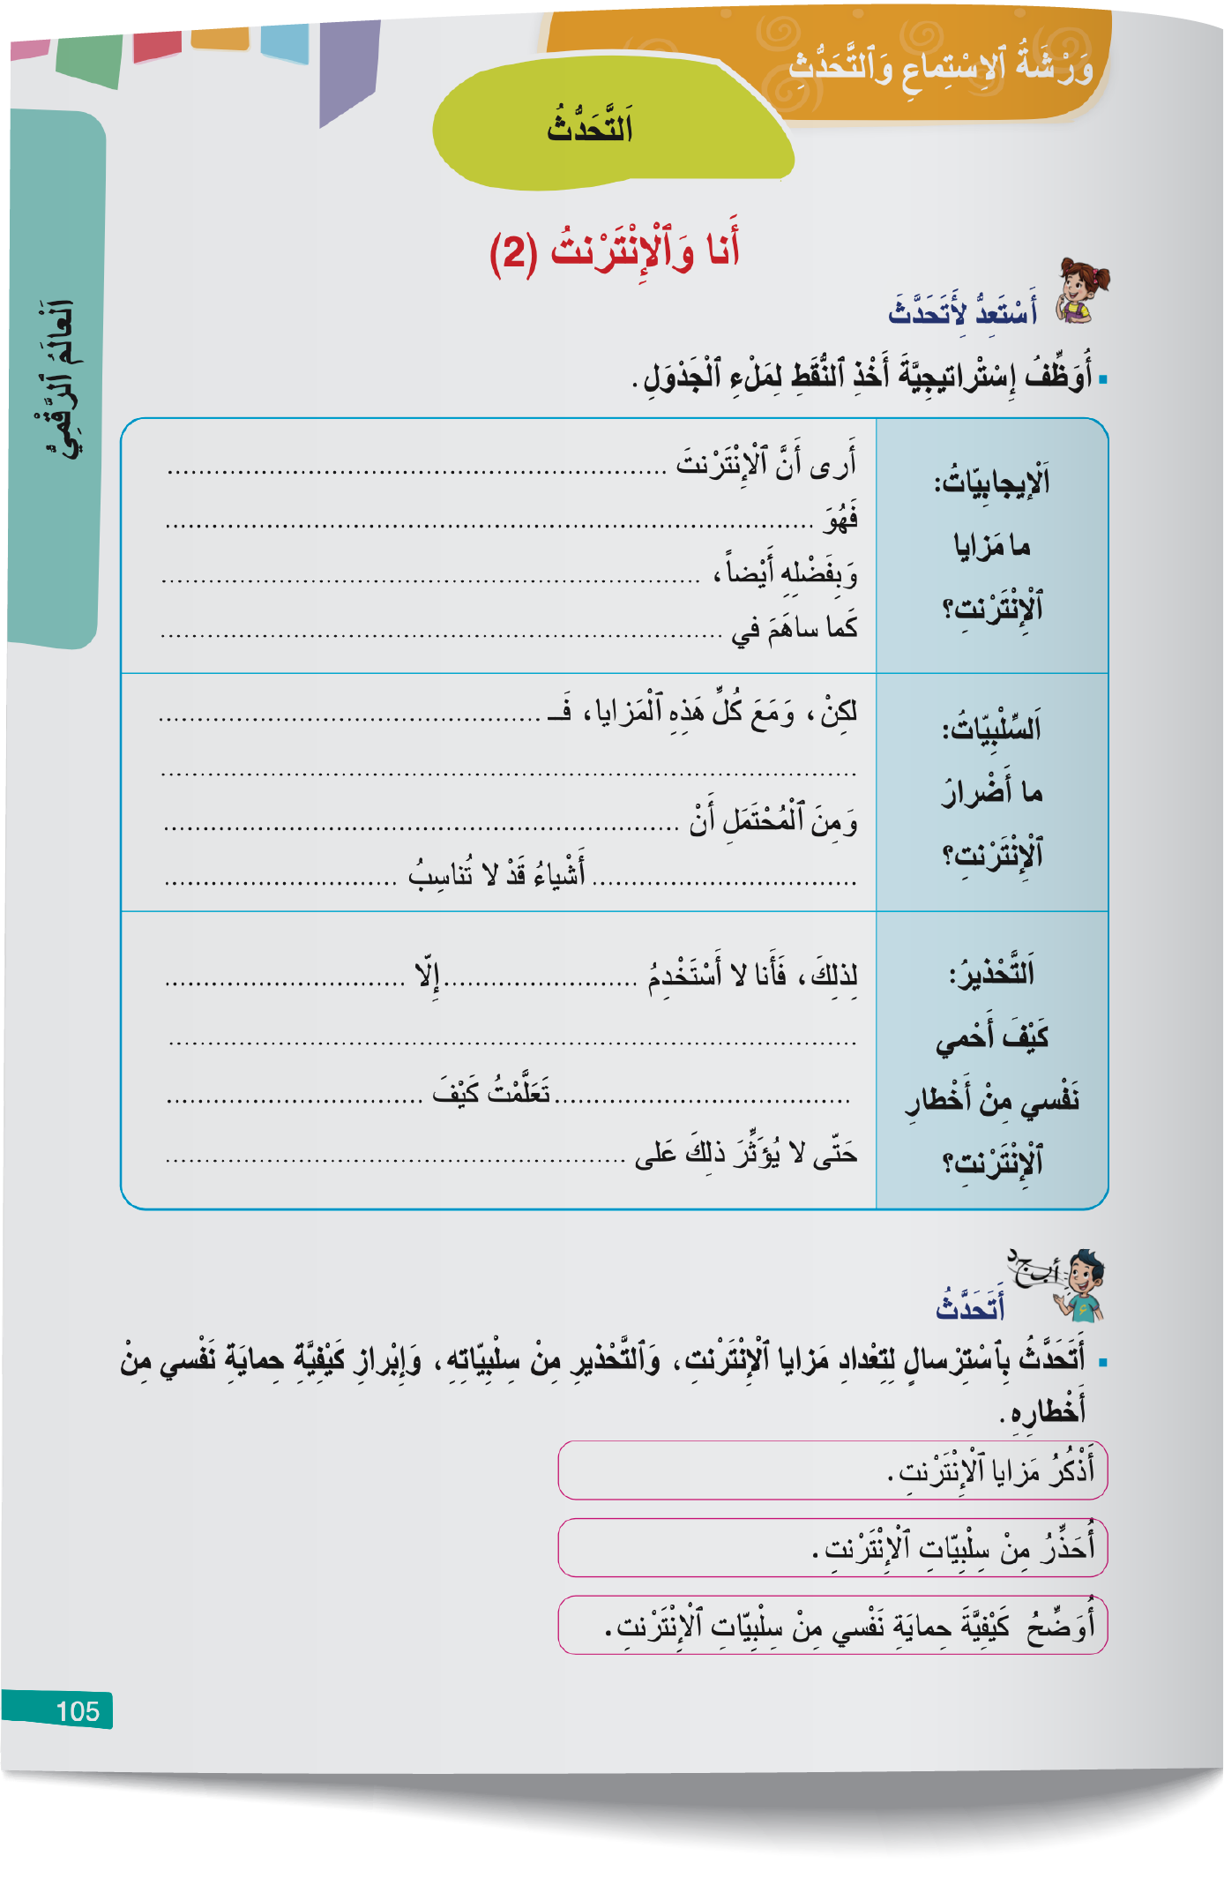
اختــتام الحــصة
استماع وتحدث
أساليب
افتتاح الحصة
خذوا كراساتكم على الصفحة رقم 105 بمفردكم أجيبوا عن التمرين التالي:

Slide 56

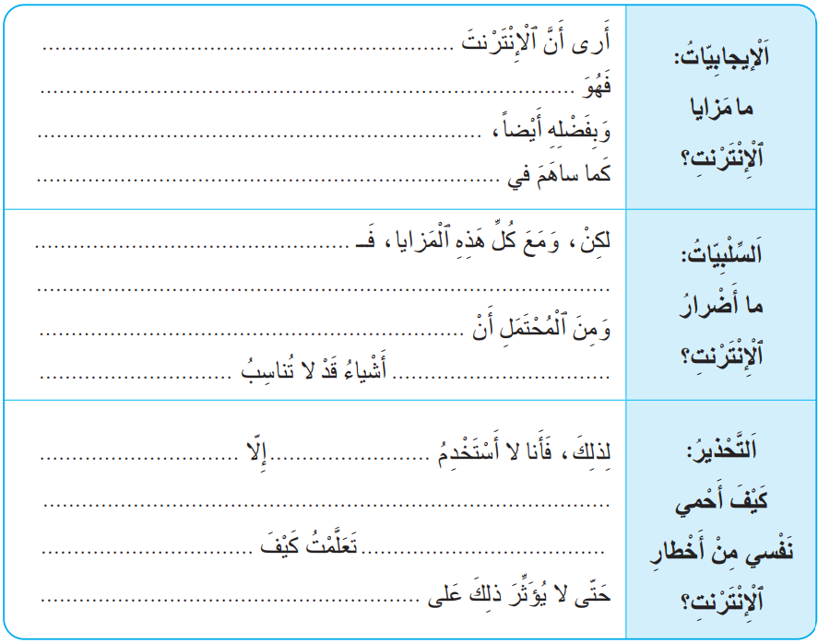
اختــتام الحــصة
استماع وتحدث
أساليب
افتتاح الحصة
أوظف استراتيجية أخذ النقط لملء الجدول: ( استثمر المعلومات التي تم ترويجها في النص السماعي " أنا و الأنترنت")

Slide 57
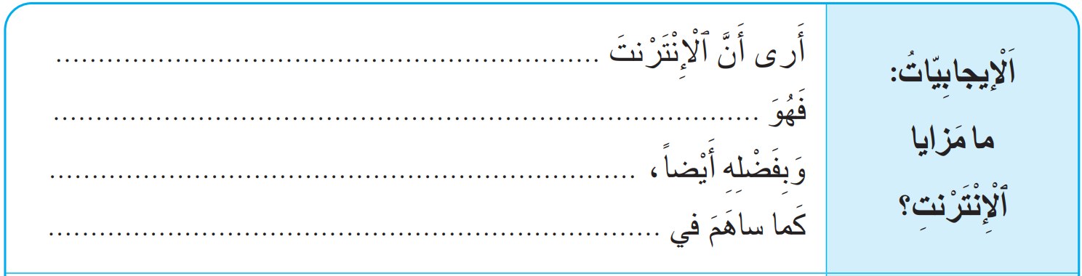
اختــتام الحــصة
استماع وتحدث
أساليب
افتتاح الحصة
انتبهوا للتصحيح نصحح الجزء الأول من الجدول(الإيجابيات) من يتقاسم معنا إجابته؟
-يضغط الأستاذ على زر جهاز التحكم لتظهر الإجابات تباعا.
نـافِدَةٌ واسِعَةٌ أُطِلُّ مِنْ خِـلالِـهـا عَلى عـالَمٍ سـاحِرٍ،
شَبَكَةٌ تَرْبِطُ بَيْنَ مَـلايـينِ ٱلأَجْهِزَةِ لِتَسْـهيلِ ٱلتَّـواصُلِ وَتَوْفـيرِ ٱلأَخْبـارِ.
اِطَّلَعْتُ عَلى ٱلْعَديدِ مِنَ ٱلثَّـقـافـاتِ ٱلْمُخْتَلِفَةِ حَوْلَ ٱلْعـالَمِ.
تَطْـويرِ مَهـاراتِي، كَبَرْمَجَةِ روبـوتٍ صَغـيرٍ أَوْ تَصْمـيمِ مَوْقِعٍ
إِلِكْتْرونِيٍّ خـاصٍّ بِي.

Slide 58
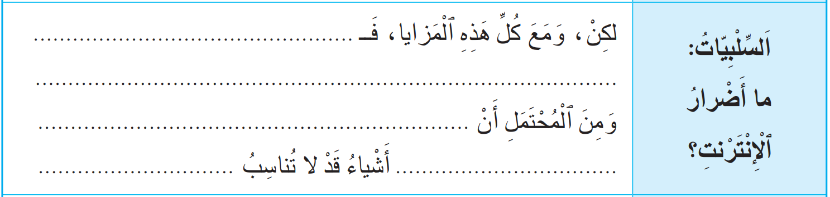
اختــتام الحــصة
استماع وتحدث
أساليب
افتتاح الحصة
انتبهوا للتصحيح نصحح الجزء الثاني من الجدول (السلبيات من أضرار الإنترنت). من يتقاسم معنا إجابته؟
-يضغط الأستاذ على زر جهاز التحكم لتظهر الإجابات تباعا.
أَنـا أَتَـوَخّى ٱلْحَذَرَ دَوْماً أَثْناءَ إِبْحـاري؛
فَٱلإِنْتَرْنَتُ عـالَمٌ شـاسِعٌ لا حُدودَ لَهُ.
تُصـادِفَني عَلى شـاشَتِهِ.
سِنّي.

Slide 59
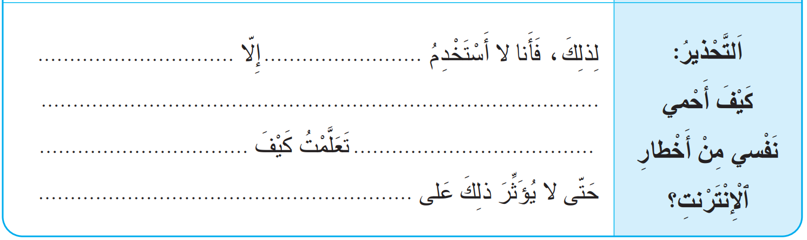
اختــتام الحــصة
استماع وتحدث
أساليب
افتتاح الحصة
انتبهوا للتصحيح نصحح الجزء الثالث من الجدول (التحذير: كيف أحمي نفسي). من يتقاسم معنا إجابته؟
-يضغط الأستاذ على زر جهاز التحكم لتظهر الإجابات تباعا.
بِإِذْنِ وَالِدَيَّ، وَتَحْتَ
ٱلإِنْتَرْنِتَ
إِشْرَافِـهِـمـا ٱلدّائِمِ.
أَسْتَخْدِمُ ٱلإِنْتَرْنِتَ بِٱعْتِدالٍ
صِحَّتي، وَدِراسَتِي، وَأَنْشِطَتي ٱلْيَوْمِيَّةِ.

Slide 60
اختــتام الحــصة
استماع وتحدث
أساليب
افتتاح الحصة
أجيبوا الآن عن التمرين الموالي

Slide 61
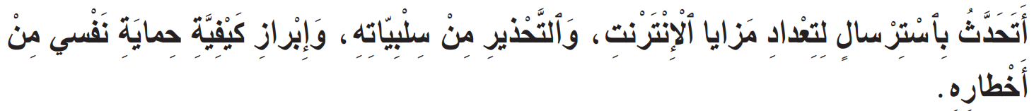



اختــتام الحــصة
استماع وتحدث
أساليب
افتتاح الحصة
أتحدث باسترسال لتعداد مزايا الإنترنت و التحدير من سلبياته. و إبراز كيفية حماية نفسي من أخطاره.

Slide 62
اختــتام الحــصة
استماع وتحدث
أساليب
افتتاح الحصة
لنصحح. من يتقاسم معنا إجابته عن العنصر الأول؟
لا يظهر الأستاذ الإجابة النموذجية إلا من بعد الاستماع لإجابات المتعلمين و يقدم التغذية الراجعة.
يُسـاعِدُنـا عَلى تَعَلُّمِ أَشْيـاءَ جَديـدَةٍ.
يَجْعَلُ ٱلتَّواصُلَ مَعَ ٱلْأَهْلِ سَهْلاً.
يَزْخَرُ بِٱلْمَعـارِفِ وَٱلْمَعْلُومـاتِ ٱلْمُفيـدَةِ.

Slide 63
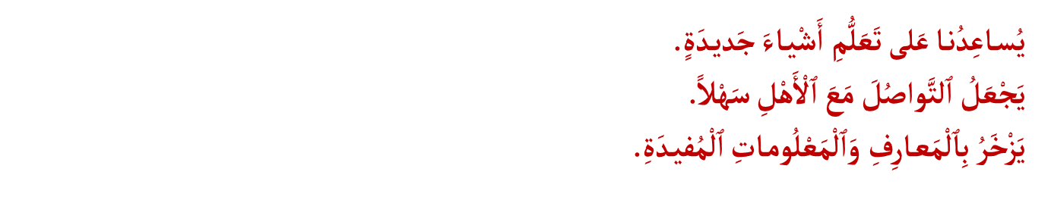
اختــتام الحــصة
استماع وتحدث
أساليب
افتتاح الحصة
لنصحح. من يتقاسم معنا إجابته عن العنصر الثاني؟
لا يظهر الأستاذ الإجابة النموذجية إلا من بعد الاستماع لإجابات المتعلمين و يقدم التغذية الراجعة.
إِضـاعَةُ ٱلْوَقْتِ في ٱلْلَّعِبِ كَثيراً.
اَلتَّحَدُّثُ مَعَ أَشْخـاصٍ غُرَبـاءَ.
رُؤْيَةُ مَقـاطِعَ غَيْرِ مُنـاسِبَةٍ لِلْأَطْفـالِ.

Slide 64

اختــتام الحــصة
استماع وتحدث
أساليب
افتتاح الحصة
لنصحح. من يتقاسم معنا إجابته عن العنصر الثالث؟
لا يظهر الأستاذ الإجابة النموذجية إلا من بعد الاستماع لإجابات المتعلمين و يقدم التغذية الراجعة.
نُظِّمْ وَقْتَكَ أَمـامَ ٱلشّـاشَةِ.
لا تَفْتَحِ ٱلْمَواقِعَ ٱلْمَجْهولَةَ.
اُطْلُبِ ٱلْمُسـاعَدَةَ مِنَ ٱلْمُعَلِّمِ أَوْ وَالِدَيْكَ.

Slide 65
اختــتام الحــصة
استماع وتحدث
أساليب
افتتاح الحصة
كل من قام بالتحدث يُقَوِّمُ إنتاجه باعتماد الشبكة التالية.
لا | نعم
 |  | قَدَّمْتُ مَزايا وَ إيجابِيّاتِ ٱلإِنْتِرْنِتْ.
 |  | حَدَّدْتُ سِلْبِياتِ وَ مَخاطِرِ ٱلْإِنْتِرْنِتْ.
 |  | قَدَّمْتُ تَوْجيهاتٍ وَ نَصائِحَ لِلْحِمايَةِ.
 |  | تَحَدَّثْتُ بِٱسْتِرْسالٍ وَثِقَةٍ.

Slide 66

اختــتام الحــصة
اختــتام الحــصة
ماذا تعلمتم اليوم؟

Slide 67
ماذا تعلمتم اليوم؟
اختــتام الحــصة
استماع وتحدث
أساليب
افتتاح الحصة
في هَذِهِ ٱلْحِصَّةِ
تَدَرَّبْتُ عَلى أَخْذِ ٱلْكَلِمَةِ لِلتَّحَدُّثِ عَنْ إيجابِيّاتِ وَ سِلْبِيّاتِ أَمْرٍ مُعَيَّنٍ.
تَدَرَّبْتُ عَلى ٱسْتِعْمالِ وَ تَوْظيفِ أَساليبِ ٱلتَّفْسيرِ وَ صِيَغِهُ.

Slide 68


وقت النجمة. الفائز بنجمة المشاركة بهدوء هو (هي) صديقكم (صديقتكم)....... صفقوا له (لها).
يسجل الأستاذ اسم الفائز على لائحة. (يمكن أن تكون اللائحة معروضة على أحد جدران الفصل).
اختــتام الحــصة
استماع وتحدث
أساليب
افتتاح الحصة

Slide 69


Slide 70
بناء على إنجازات المتعلمين خلال الممارسة المستقلة
ما تقديرك لنسبة التحكم في هدف الدرس؟
تسجل النسبة على صفحة اليوم من مذكرة الأستاذ.

Slide 71
تقويم الشق الشفهي من المراقبة المستمرة للمرحلة الرابعة
الطلاقة(LF) : الأسبوع الرابع
التحدث ((PO: الأسبوع الخامس

Slide 72
تقويم الطلاقة LF

Slide 73
دليل التمرير- مهارة الطلاقة:
يتم تقويم الطلاقة طيلة أيام الأسبوع الرابع.
يمرر الأستاذ وضعية الطلاقة لعدد محدود من المتعلمين يوميا طيلة الأسبوع الرابع من المرحلة الثالثة حتى تتم تغطية جميع متعلمي القسم.
يمنح المتعلم(ة) 15 ثانية لملاحظة الفقرة قبل البدء في القراءة؛
يشرح الأستاذ(ة) للمتعلم(ة) أن عليه أن يقرأ فقرة بدقة واسترسال؛
يتم تسجيل عدد الكلمات المقروءة وعدد الأخطاء التي ارتكبها المتعلم ثم عدد الكلمات المقروءة بشكل صحيح في المكان المناسب على شبكة التفريغ؛
يتم تنقيط الطلاقة وفق سلم تنقيط على 10؛
إذا توقف المتعلم(ة) أمام كلمة، يطلب منه الأستاذ(ة) الانتقال للكلمة الموالية؛
إذا تدارك المتعلم(ة) (دون أي مساعدة) وصحح القراءة، لا يحتسب الخطأ؛

Slide 74
معايير ومؤشرات تقويم الطلاقة
المعايير | المـؤشــــــــــــــــــــــــــــــــــــــــــــــــــــــــــــــــــــــــــــــــــــــــــــــــــــــــــــــــــرات
الاسترسال | -قرأ الفقرة باسترسال تام مع احترام تام لعلامات الترقيم. -قرأ الفقرة باسترسال مع تعثر في جملة واحدة على الأكثر ؛ -قرأ الفقرة باسترسال مع تعثر في جملتين على الأكثر ؛ تعثر في أكثر من جملتين: قراءة متقطعة – تهجئة الكلمات – | 5ن 4ن 3ن 2ن
الدقة (الوقف على متحرك لا يحتسب في هذه المرحلة ) | -ارتكب أقل قطعا من 4 أخطاء. -ارتكب أقل من 4 إلى 8 أخطاء. -ارتكب 9 إلى 12 خطأ. -ارتكب 13 فما فوق | 5ن 4ن 3ن 2ن
المجموع |  | …/10
توضيح: -إذا استدرك التلميذ وصحح بنفسه كلمة قرأها بشكل خاطئ لا يحتسب الخطأ.
- تعثر في جملة يعني قرأها قراءة متقطعة أو تهجى كلماتها.

Slide 75
هذه هي الفقرة التي ستقرؤها. معك 30 ثانية لملاحظتها. بعدها ستبدأ القراءة.
تقويم الطلاقة
يُعَدُّ ٱلإِنْتَرْنِتُ نـافِذَةً سِحْرِيَّةً نُطِلُّ مِنْهـا عَلى عـالَمٍ واسِعٍ مَليءٍ بِٱلْمَعْلـومـاتِ ٱلْمُفيدَةِ وَٱلْمَعـارِفِ ٱلْمُتَنَـوِّعَةِ. هُـوَ مَكْتَبَةٌ ضَخْمَةٌ تُسـاعِدُنـا في فَهْمِ دُروسِنـا وَإِنْجـازِ بُحـوثِنـا ٱلْمَدْرَسِيَّةِ بِسُرْعَةٍ وَإِتْقـانٍ. كَمـا نَسْتَطيعُ عَبْرَهُ ٱلتَّـواصُلَ مَعَ ٱلأَقـارِبِ ٱلْبَعيدينَ وَمُشـارَكَةَ ٱلأَفْراحِ مَعَهُمْ. لَكِنْ، مِنَ ٱلضَّرورِيِّ تَنْظيمُ أَوْقـاتِنـا بَيْنَ ٱلشّاشَةِ وَٱللَّعِبِ في ٱلْمَلْعَبِ مَعَ ٱلْأَصْحابِ، كَيْ نُحـافِظَ عَلى نَشـاطِنـا وَصِحَّتِنـا ٱلْبَدَنِيَّةِ. فَٱلْعِلْمُ يَحْتـاجُ إِلى صَبْرٍ وَٱسْتِمْرارٍ في ٱلْبَحْثِ بِعَزيمَةٍ.

